Slide 1

热烈欢迎计算机学院老师同仁们 莅临指导！
课程名称：高级Web技术
授课教师：陈向
授课班级：22计算机1-4班
听课地点：九教412
听课时间：2024年4月2日第1-2节课
Notes:
同学们老师们上午好！同学们可能注意到了哈，今天的课堂跟往常有些不一样，教室的后排来了很多同学们熟悉的我们计算机学院的老师，让我们以热烈的掌声欢迎他们的前来莅临指导。也感谢各位老师的支持与关注！

Slide 2
课程及进度快速回顾
课程体系内容
前端编程（HTML、CSS、Javascript + Vue编程）
后端编程（JSP/Servlet+JDBC，SSM框架）
前后端整合编程。
课程时间进度条：第5周/共八周
我们现在在哪？SSM。
Notes:
在这门课程中，我们将深入探讨前端编程（HTML、CSS、JavaScript + Vue编程）、后端编程（JSP+Servlet，SSM框架）以及前后端整合编程。本课程为期八周32个理论讲授的课时，我们现在已经进入第五周。从本节课开始我们正致力于学习后端编程的SSM框架，这节课我们开始学习第一个S框架，也就是Spring框架。

Slide 3

第9章 Spring框架

Slide 4
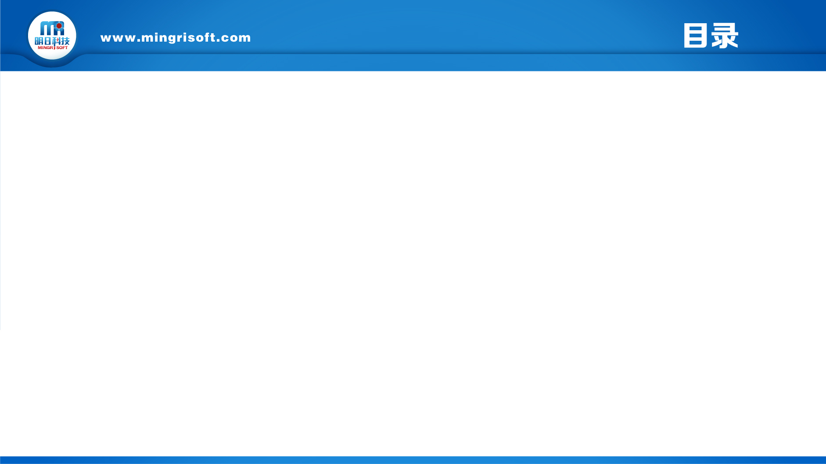

00 课程回顾
01 引入与 Spring概述
02 Spring IoC
03 AOP概述
04 Spring的切入点
05 Aspect对AOP的支持
06 Spring持久化
Notes:
老师将从这6个方面来展开，带领同学们学习Spring框架。它们分别是：引入与 Spring概述、Spring IoC、AOP概述、Spring的切入点、Aspect对AOP的支持以及最后的Spring持久化。

Slide 5

1 引入与Spring概述

Slide 6
引入
利用JSP/Servlet + JDBC 实现学生信息的增删改查，采用MySQL数据库存储数据。

Slide 7
1.新建一个数据库 studentmis，在数据库中创建一个名为students的表，包含字段id、name和age，用于存储学生信息。
2.创建一个JSP页面，用于显示查询结果，例如 queryStudents.jsp。
3.在Web应用程序中配置数据库连接信息，并在指定路径下放置JSP页面文件。确保数据库已有数据并可以正常连接。
4.访问queryStudents.jsp页面，即可显示从数据库中查询到的学生信息。

Slide 8
<%@ page language="java" contentType="text/html; charset=UTF-8"
pageEncoding="UTF-8"%> <!DOCTYPE html>
<html>
<head>
<title>查询学生信息</title>
</head>
<body>
<h1>学生信息查询结果：</h1>
<table>
<tr>
<th>ID</th>
<th>姓名</th>
<th>年龄</th>
</tr>
<% // 使用JDBC查询学生信息
Class.forName("com.mysql.cj.jdbc.Driver"); //加载MySQL驱动程序类
Connection conn = DriverManager.getConnection("jdbc:mysql://localhost:3306/database_name","your_username", "your_password");
// 连接到MySQL数据库
Statement stmt = conn.createStatement(); // 创建SQL语句对象
ResultSet rs = stmt.executeQuery("SELECT * FROM students"); //执行SQL查询语句,获取查询结果集
while (rs.next()) { // 遍历结果集
%>
<tr>
<td><%= rs.getInt(“id”) %></td> <!-- 获取id列的值 -->
<td><%= rs.getString("name") %></td><!-- 获取name列的值 -->
<td><%= rs.getInt("age") %></td><!-- 获取age列的值 -->
</tr>
<%}
rs.close(); // 关闭结果集
stmt.close(); // 关闭语句对象
conn.close(); // 关闭数据库连接
%>
</table>
</body>
</html>
Notes:
1，带领同学们分析下这个页面；
2，总结：这只是一个简单示例，实际应用中你需要考虑如何处理数据库连接的异常、SQL注入等安全问题，以及如何优化代码结构和性能。
3，好了，为了实现完整的学生信息增删改查功能，我们还需要添加哪些页面呢？
4，停顿，翻下一页

Slide 9
为了实现完整的学生信息的增删改查功能，还需要添加：
1. 新增学生信息页面：addStudent.jsp，用于输入学生信息，提交后将信息存储到数据库中。
2. 删除学生信息页面：deleteStudent.jsp，通过表单输入要删除的学生ID或其他信息，用于删除指定学生的信息。
3. 修改学生信息页面：updateStudent.jsp，允许用户修改学生的信息，可以根据学生ID查询到学生信息，并允许用户修改信息后更新到数据库。
Notes:
1，添加三个页面，分别是：plapla；
2，好了，到此为止，我们基本上实现了完整的功能。总结一下，我们使用JSP+JDBC技术的优缺点，请同学们思考一下，老师请2-3个同学回答一下。
首先，请王洁同学回答；
接着，请何昌期回答；
再接着，请冯露仪回答。

Slide 10

使用JSP+ JDBC技术的优缺点
优点：易学易用，灵活，开发效率高，适合小型项目
缺点：耦合度高，可读性差，不易于维护，安全性风险，以及性能问题。
Notes:
使用JSP（JavaServer Pages）+JDBC（Java Database Connectivity）技术结合进行Web开发有以下优点和缺点：
### 优点：
1. 易学易用：JSP是基于Java的Web开发技术，语法类似HTML，易于学习和使用。
2. 灵活性：JSP允许在页面中嵌入Java代码，实现动态内容生成，结合JDBC可以方便地与数据库进行交互，实现数据的增删改查操作。
3. 开发效率：JSP提供了模板和标签库等功能，可以有效地减少重复代码，提高开发效率。
4. 与Java技术无缝集成：JSP可以直接调用Java类和方法，与Java技术无缝集成，可以充分发挥Java的优势。
5. 适合小型项目：对于小型的Web应用程序，JSP+JDBC组合是一个轻量级、简单实用的选择，适合快速开发和部署。
### 缺点：
1. 耦合度高：JSP中包含大量的Java代码可能导致前端与后端的耦合度过高，使代码难以维护和扩展。
2. 可读性差：过多的Java代码嵌入在JSP页面中可能降低代码的可读性，使得代码难以理解和维护。
3. 不易于维护：由于JSP中混合了业务逻辑和表示层代码，使得代码结构混乱，不利于团队协作和后期维护。
4. 安全性风险：JSP中容易出现SQL注入等安全漏洞，如果不谨慎处理用户输入，可能导致数据库信息泄露或损坏。
5. 性能问题：JSP每次请求都需要重新编译成Servlet，会带来一定的性能开销，对于高并发或大型项目可能性能表现不佳。
虽然JSP+JDBC技术组合方便快捷，适合小型项目或快速开发，但在大型项目或对性能、安全性要求较高的场景下，可能需要考虑其他技术栈或框架来更好地解决问题。

Slide 11
1.1.1 Spring概述
STEP 01
STEP 03
String框架的核心技术
Spring是由Rod Johnson组织和开发的一个分层的Java SE/EE一站式（full-stack）轻量级开源框架。它最为核心的理念是 IoC（控制反转）和 AOP（面向切面编程），其中，IoC是Spring的基础，它支撑着Spring对JavaBean的管理功能；AOP是Spring 的重要特性，AOP是通过预编译方式和运行期间动态代理实现程序功能，也就是说可以在不修改源代码的情况下，给程序统一添加功能。
Notes:
演板：IOC 也叫 DI 依赖注入

Slide 12
1.1.2 Spring框架的优点
STEP 01
STEP 03
String框架的作用
Spring作为Java EE的一个全方位应用程序框架，为开发企业级应用提供了一个健壮、高效的解决方案。它不仅可以应用于Java应用的开发，也可以应用于服务器端开发。Spring之所以得到如此广泛应用，是因为Spring框架具有以下几个优点。

Slide 13
1.1.2 Spring框架的优点
STEP 01
STEP 03
String框架的优点：a.非侵入式设计
Spring是一种非侵入式（non-invasive）框架，所谓非侵入式是指Spring框架的API不会在业务逻辑上出现，也就是说业务逻辑应该是纯净的，不能出现与业务逻辑无关的代码。由于业务逻辑中没有Spring的API，所以业务逻辑代码也可以从Spring框架快速地移植到其他框架。
Notes:
补充说明：框架代码或者API对于程序员来说基本上是透明的

Slide 14
1.1.2 Spring框架的优点
STEP 01
STEP 03
String框架的优点：b.降低耦合性
Spring就是一个大工厂，可以将所有对象的创建和依赖关系的维护工作都交给Spring容器管理，大大降低了组件之间的耦合性。

Slide 15
1.1.2 Spring框架的优点
STEP 01
STEP 03
String框架的优点：c.支持AOP编程
Spring提供了对AOP的支持，AOP可以将一些通用的任务进行集中处理，如安全、事务和日志等，以减少通过传统OOP方法带来的代码冗余和繁杂。

Slide 16
1.1.2 Spring框架的优点
STEP 01
STEP 03
String框架的优点：d.支持声明式事务
在Spring中，可以直接通过Spring配置文件管理数据库事务，省去了手动编程的繁琐，提高了开发效率。
Notes:
我们在web编程里面核心是面向数据库进行编程

Slide 17
1.1.2 Spring框架的优点
STEP 01
STEP 03
String框架的优点：e.方便程序的测试
Spring提供了对Junit的支持，开发人员可以通过Junit进行单元测试。

Slide 18
1.1.2 Spring框架的优点
STEP 01
STEP 03
String框架的优点：f.方便集成框架
Spring提供了一个广阔的基础平台，其内部提供了对各种框架的直接支持，如Struts、Hibernate、MyBatis、Quartz等，这些优秀框架可以与Spring无缝集成。

Slide 19
1.1.2 Spring框架的优点
STEP 01
STEP 03
String框架的优点：g.降低Java EE API的使用难度
Spring对Java EE开发中的一些API（如JDBC、JavaMail等）都进行了封装，大大降低了这些API的使用难度。

Slide 20

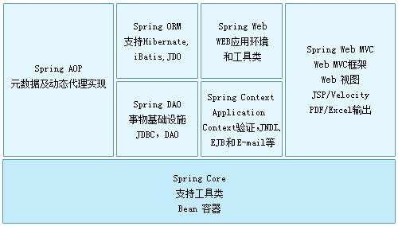
Spring组成
Notes:
我们具体来看一下，功能强大的Spring框架是怎么组成的呢？
首先，它的核心是Spring Core、支持工具类和bean容器。在这个上面呢，提供了Spring AOP也就是原数据及动态代理的实现。后面提供了DAO层包括JDBC还有ORM的实现，最后提供了Web控制器层的实现。

Slide 21
Spring的配置结构
Notes:
。。。
接着，我们来看一下applicationContext.xml 文件

Slide 22
使用BeanFactory 管理Bean

Slide 23
ApllicationContext 接口
1．ClassPathXmlApplicationContext类
从当前类路径中检索配置文件并加载来创建容器的实例，其语法格式如下：
ApplicationContext context=new ClassPathXmlApplicationContext(String configLocation);
configLocation参数指定Spring配置文件的名称和位置。
2．FileSystemXmlApplicationContext类
该类不从类路径中获取配置文件，而是通过参数指定配置文件的位置。它可以获取类路径之外的资源，其语法格式如下：
ApplicationContext context=new FileSystemXmlApplicationContext(String configLocation);
3．WebApplicationContext类
WebApplicationContext是Spring的Web应用容器，在Servlet中使用该类的方法一是在Servlet的web.xml文件中配置Spring的ContextLoaderListener监听器；二是修改web.xml配置文件，在其中添加一个Servlet，定义使用Spring的org.springframework.web.context.Context LoaderServlet类。
Notes:
。。。
我们再来看一下ApplicationContext（应用程序上下文）这个接口，它具体有哪些实现类？

Slide 24
1.1.5 Spring的下载及目录结构
STEP 01
STEP 03
Spring框架简单介绍
Spring是一个独立的框架，它不需要依赖任何Web服务器或容器，既可以在独立的Java SE项目中使用，也可以在Java EE项目中使用。在使用Spring之前需要获取它的jar包，这些jar包可以在Spring官网下载。

Slide 25

1.1.5 Spring的下载及目录结构
下载Spring的相关jar包可按如下步骤进行。
STEP 01
使用浏览器访问Spring的官方下载地址，访问org→springframework→spring路径，就可以看到Spring框架各个版本压缩包的下载链接，这里选择5.2.8.RELEASE版本，单击链接下载该文件。
在官网 https://repo.spring.io/ui/native/libs-release-local/org/springframework/spring 单击下面这个链接下载该文件。
spring-5.2.8.RELEASE-dist.zip

Slide 26
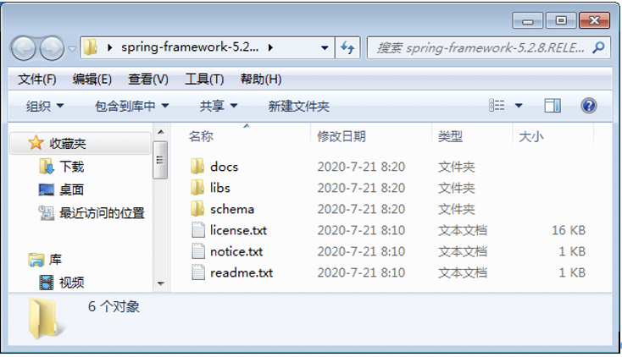
1.1.5 Spring的下载及目录结构
STEP 02
下载完成后，将文件解压得到一个名为spring-framework-5.2.8.RELEASE的文件夹。

Slide 27
1.1.5 Spring的下载及目录结构
STEP 01
STEP 03
Spring目录结构下文件夹介绍
docs文件夹：该文件夹下存放Spring的相关文档，包括开发指南、API参考文档。
libs文件夹：该文件夹下存放开发所需的jar包和源码。整个Spring框架由21个模块组成，libs目录下Spring为每个模块都提供了三个压缩包，因此，libs文件夹下一共有63个jar包。这63个jar包分为三类。
schema文件夹：该文件夹下存放Spring各种配置文件的XML Schema文档。

Slide 28
1.1.5 Spring的下载及目录结构
STEP 03
加载JAR包。
在使用Spring开发时，除了要使用自带的jar包外，Spring的核心容器还需要依赖commons.logging的jar包。该jar包可以通过commons的官方地址下载。下载完成后，会得到一个名为commons-logging-1.2-bin.zip的压缩包。将压缩包解压到自定义目录后，即可找到commons.logging对应jar包commons-logging-1.2.jar。

Slide 29
1.2
Spring的入门程序

Slide 30
1.2 Spring的入门程序
下面通过一个简单的入门程序演示Spring框架的使用，要求在控制台打印“张三，欢迎来到Spring”，
实现步骤具体如下。
STEP 01
在IDEA中创建名称为chapter01的Maven项目，然后在pom.xml文件中加载需使用到的Spring四个基础包以及Spring依赖包。
<!--此处只展示了一个-->
<dependency>
<groupId>org.springframework</groupId>
<artifactId>spring-expression</artifactId>
<version>5.2.8.RELEASE</version>
</dependency>

Slide 31
1.2 Spring的入门程序
STEP 02
创建名为HelloSpring的类，在HelloSpring类中定义userName属性和show()方法。
package com.hnust;
public class HelloSpring {
private String userName;
public void setUserName(String userName){
this.userName=userName;
}
public void show() {
System.out.println(userName+":欢迎来到Spring"); }
}

Slide 32
1.2 Spring的入门程序
STEP 03
新建applicationContext.xml文件作为HelloSpring类的配置文件，并在该配置文件中创建id为helloSpring的Bean。
<!-- 将指定类配置给Spring，让Spring创建HelloSpring对象的实例 -->
<bean id="helloSpring" class="com.hnust.HelloSpring">
<!--为userName属性赋值-->
<property name=“userName” value=“张三">
</property>
</bean>

Slide 33

1.2 Spring的入门程序
XML文件的约束信息配置
XML文件包含了很多约束信息，如果自己动手去编写，不但浪费时间，还容易出错。XML的约束信息如下所示。
其实，在Spring的帮助文档中，就可以找到这些约束信息。
<beans xmlns="http://www.springframework.org/schema/beans"
xmlns:xsi=“http://www.w3.org/2001/XMLSchema-instance” xsi:schemaLocation=“http://www.springframework.org/schema/beans http://www.springframework.org/schema/beans/spring-beans.xsd">

Slide 34
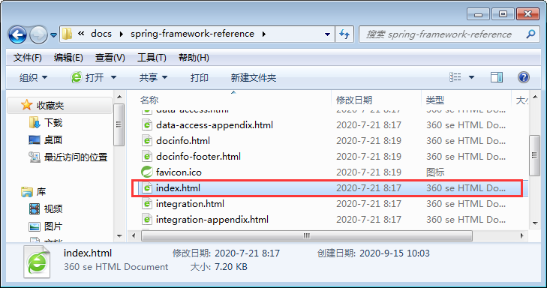
1.2 Spring的入门程序
Spring帮助文档获取约束信息
打开Spring目录结构下的docs文件夹，在spring-framework-reference文件夹的Spring的参考文件目录下找到index.html文件。
步骤1
步骤2
步骤3

Slide 35
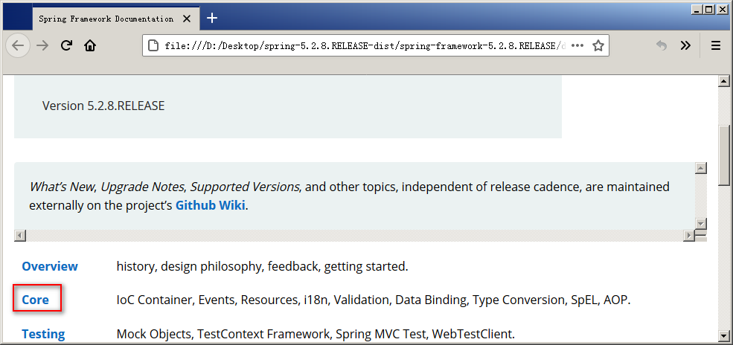
1.2 Spring的入门程序
Spring帮助文档获取约束信息
使用浏览器打开index.html。
步骤1
步骤2
步骤3

Slide 36
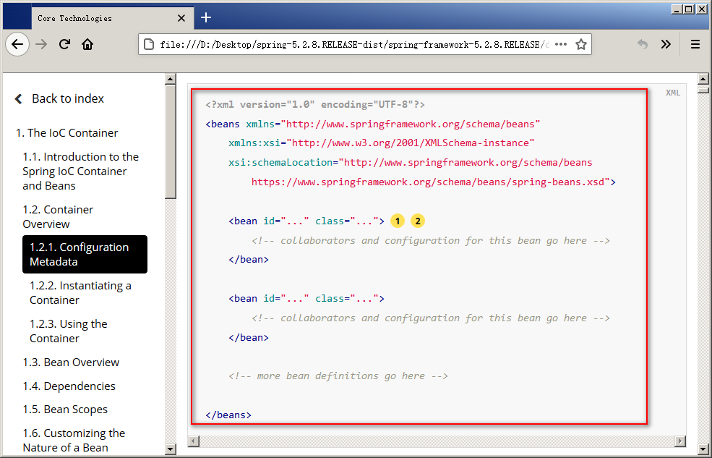
1.2 Spring的入门程序
Spring帮助文档获取约束信息
在步骤2中单击“Core”链接进入Core Technologies页面，单击1.The IoC container→1.2.Container overview→1.2.1.Configuration Metadata目录，可以查看配置文件的约束信息。
步骤1
步骤2
步骤3

Slide 37
1.2 Spring的入门程序
STEP 04
创建测试类TestHelloSpring，在main()方法中初始化Spring容器并加载applicationContext.xml配置文件，通过Spring容器获取HelloSpring类的helloSpring实例，调用HelloSpring类中的show()方法在控制台输出信息。
public class TestHelloSpring {
public static void main(String[] args){
// 初始化spring容器，加载applicationContext.xml配置
ApplicationContext applicationContext=new ClassPathXmlApplicationContext("applicationContext.xml");
// 通过容器获取配置中helloSpring的实例
HelloSpring helloSpring= (HelloSpring)applicationContext.getBean("helloSpring");
helloSpring.show();// 调用方法
}
}

Slide 38
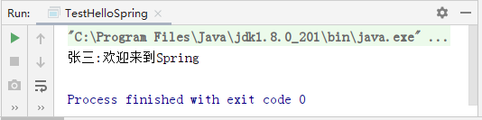
1.2 Spring的入门程序
STEP 05
在IDEA中启动测试类TestHelloSpring，控制台会输出结果。

Slide 39
2 Spring IoC

Slide 40
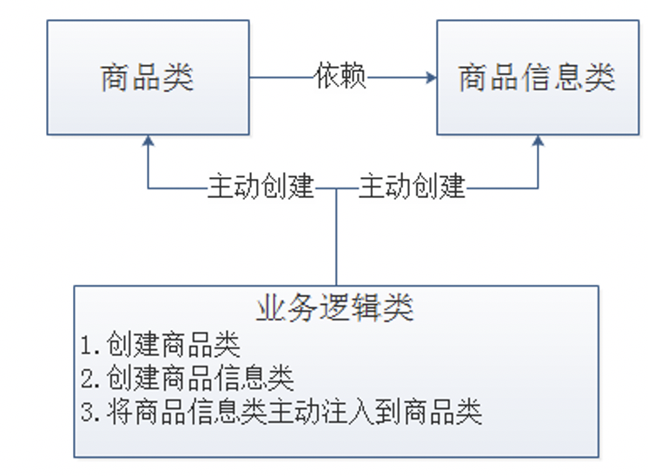
1.3.1 控制反转的概念
STEP 01
STEP 03
传统面向对象程序设计原则
控制反转（Inversion of Control，缩写为IoC）是面向对象编程中的一个设计原则，用来降低程序代码之间的耦合度。在传统面向对象编程中，获取对象的方式是用new关键字主动创建一个对象，也就是说应用程序掌握着对象的控制权。传统面向对象程序设计原则如右图➡️

Slide 41
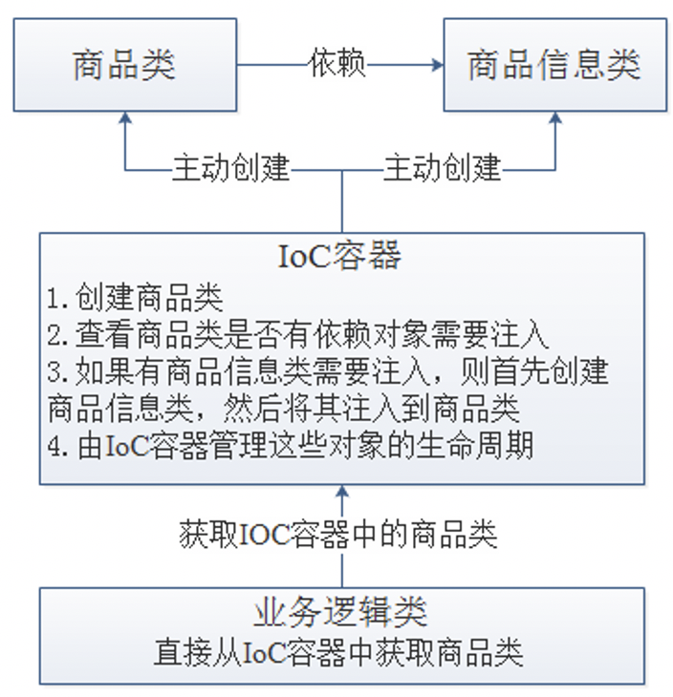
1.3.1 控制反转的概念
STEP 01
STEP 03
IoC设计原则
IoC控制反转机制指的是对象由Ioc容器统一管理，当程序需要使用对象时，可以直接从IoC容器中获取。这样对象的控制权就从应用程序转移到了IoC容器。IoC设计原则如图，它是借助于IoC容器实现具有依赖关系对象之间的解耦，各个对象类封装之后，通过IoC容器来关联这些对象类。

Slide 42

课程思政
1. 打破常规思维模式：
依赖注入和控制反转都提倡以一种新的方式来思考和处理问题，
学生们也应该勇于打破常规的思维模式，尝试新的学习方法和解决问题的途径，
不断创新和突破。
2. 相互学习和分享：
就像Spring框架中对象之间相互协作一样，
学生们也应该在学习过程中相互协助、相互学习，共同进步。通过分享知识和经验，促进学习氛围的积极向上。

Slide 43
控制反转与依赖注入
什么是依赖注入？
IoC 将创建实例的任务交给IoC容器，这样开发应用代码时只需要直接使用类的实例，这就是IoC控制反转，即“依赖注入”
依赖注入的3种实现类型
接口注入
Setter注入
构造器注入

Slide 44
配置Bean
要在Spring IoC容器中获取一个bean，首先要在配置文件中的<beans>元素中配置一个子元素<bean>，Spring的控制反转机制会根据<bean>元素的配置来实例化这个bean实例。
<bean id="test" class="com.hnust.Test"/>

Slide 45
Setter注入
package com.hnust.user;
public class User {
private String name;//用户姓名
private Integer age;//年龄
private String sex;//性别
……//省略的Setter和Getter方法
}
<!-- User Bean -->
<bean name="user" class="com.hnust.user.User">
<property name="name">
<value>无语</value>
</property>
<property name="age">
<value>30</value>
</property>
<property name="sex">
<value>女</value>
</property>
</bean>
在右面的代码中，<value>标签用于为name属性赋值，这是一个普通的赋值标签。直接在成对的<value>标签中放入数值或其他赋值标签，Spring会把这个标签提供的属性值注入到指定的JavaBean中。

Slide 46
构造器注入
//构造方法
public User(String name,Integer age,String sex){
this.name=name;
this.age=age;
this.sex=sex;
}
<!-- User Bean -->
<bean name="user" class="com.hnust.user.User">
<constructor-arg>
<value>无语</value>
</constructor-arg>
<constructor-arg>
<value>30</value>
</constructor-arg>
<constructor-arg>
<value>女</value>
</constructor-arg>
</bean>
在类被实例化时其构造方法被调用并且只能调用一次，所以构造器被常用于类的初始化操作。<constructor-arg>是<bean>元素的子元素，通过<constructor-arg>元素的<value>子元素可以为构造方法传参。

Slide 47
引用其他Bean和创建匿名内部JavaBean
引用其他Bean
创建匿名内部JavaBean
<bean name="manager" class="com.hnust.main.Manager">
<property name="user">
<ref local="user"/>
</property>
</bean>
<bean id="school" class="School">
<property name="student">
<bean class="Student"/>
</property>
</bean>

Slide 48
3 AOP概述

Slide 49
什么是AOP？
Aspect Oriented Programming，即面向切面编程。
切面是对象操作过程中的截面

Slide 50
AOP术语
通知是某个切入点被横切后所采取的处理逻辑，即在“切入点”处拦截程序后通过通知来执行切面
对象操作过程中的某个阶段点
切入点是连接点的集合

Slide 51
4 Spring的切入点

Slide 52
静态与动态切入点
静态切入点可以为对象的方法签名，如在某个对象中调用了execute()方法时，这个方法即静态切入点
静态切入点
静态切入点只能应用在相对不变的位置，而动态切入点可应用在相对变化的位置，如方法的参数上。
动态切入点

Slide 53
深入静态切入点
<!-- 深入静态切入点 -->
<bean id=" pointcutAdvisor "
class="org.springframework.aop.support.RegexpMethodPointcutAdvisor">
<property name="patterns">
<list>
<value>.*execute.*</value><!-- 指定切入点 -->
</list>
</property>
</bean>
静态切入点在某个方法名上织入切面，所以在织入程序代码前要匹配方法名，即判断当前正在调用的方法是不是已经定义的静态切入点。如果是，说明方法匹配成功并织入切面；否则匹配失败，不织入切面。
public boolean matches(Method method,Class targetClass){
return(method.getName().equals("execute"));//匹配切入点成功
}

Slide 54
Spring中的其他切入点
切入点实现类 | 说 明
org.springframework.aop.support.JdkRegexpMethodPointcut | JDK正则表达式方法切入点
org.springframework.aop.support.NameMatchMethodPointcut | 名称匹配器方法切入点
org.springframework.aop.support.StaticMethodMatcherPointcut | 静态方法匹配器切入点
org.springframework.aop.support.ControlFlowPointcut | 流程切入点
org.springframework.aop.support.DynamicMethodMatcherPointcut | 动态方法匹配器切入点

Slide 55
5 Aspect对AOP的支持

Slide 56
Aspect概述
Aspect即Spring中所说的切面，它是对象操作过程中的截面.
AspectJ是Spring框架2.0版本之后增加的新特性，Spring使用了AspectJ提供的一个库来完成切入点的解析和匹配。但是AOP在运行时仍旧是纯粹的Spring AOP，它并不依赖于AspectJ的编译器或者织入器，在底层中使用的仍然是Spring 2.0之前的实现体系。

Slide 57
Spring中的Aspect

Slide 58
DefaultPointcutAdvisor切入点配置器
DefaultPointcutAdvisor位于org.springframework.aop.support.DefaultPointcutAdvisor包下的默认切入点通知者，它可以把一个通知配给一个切入点，使用之前首先要创建一个切入点和通知。
创建切入点
public class TestStaticPointcut extends StaticMethodMatcherPointcut {
public boolean matches (Method method Class targetClass){
return (“targetMethod”.equals(method.getName()));
}
public ClassFilter getClassFilter() {
return new ClassFilter() {
public boolean matches(Class clazz) {
return (clazz==targetClass.class);
}
};
}
}
创建通知
public TestAdvice implements MethodInterceptor {
public Object invoke(MethodInvocation mi) throws Throwable {
Object Val=mi.proceed();
return Val;
}
}

Slide 59
6 Spring持久化

Slide 60
DAO模式
Spring提供了一套抽象的DAO类供开发人员扩展，这有利于以统一的方式操作各种DAO技术，

Slide 61
DAO模式
JdbcDaoSupport
HibernateDaoSupport
JdoDaoSupport
Hibernate DAO抽象类，开发人员需要为其配置Hibernate SessionFactory，通过其子类能够获得Hibernate实现
Hibernate DAO抽象类，开发人员需要为其配置Hibernate SessionFactory，通过其子类能够获得Hibernate实现。
Spring为JDO提供的DAO抽象类，开发人员需要为它配置PersistenceManagerFactory，通过其子类能够获得JdoTemplate。

Slide 62
事务管理
Spring中的事务基于AOP实现，而Spring的AOP以方法为单位，所以Spring的事务属性是对事务应用的方法的策略描述。这些属性为传播行为、隔离级别、只读和超时属性。
编程式事务管理
在Spring中主要有两种编程式事务的实现方法，分别使用PlatformTransactionManager接口的事务管理器或TransactionTemplate实现。二者各有优缺点，推荐使用后者实现方式，因其符合Spring的模板模式。
声明式事务管理
声明式事务不涉及组建依赖关系，它通过AOP实现事务管理，在使用声明式事务时不须编写任何代码即可通过实现基于容器的事务管理。Spring提供了一些可供选择的辅助类，它们简化了传统的数据库操作流程。在一定程度上节省了工作量，提高了编码效率，所以推荐使用声明式事务。

Slide 63
应用JdbcTemplate操作数据库
JdbcTemplate类是Spring的核心类之一，可以在org.springframework.jdbc.core包中找到。该类在内部已经处理数据库资源的建立和释放，并可以避免一些常见的错误，如关闭连接及抛出异常等，因此使用JdbcTemplate类简化了编写JDBC时所需的基础代码。
方 法 名 称 | 说 明
int QueryForInt(String sql) | 返回查询的数量，通常是聚合函数数值
int QueryForInt(String sql,Object[] args)
long QueryForLong(String sql) | 返回查询的信息数量
long QueryForLong(String sql,Object[] args)
Object queryforObject(string sql,Class requiredType) | 返回满足条件的查询对象
Object queryforObject(string sql,Class requiredType,Object[] args )
List queryForList(String sql) | 返回满足条件的对象List集合
List queryForList(String sql,Object[] args)

Slide 64
与Hibernate整合
在Spring中整合Hibernate 4时，已经不再提供HibenateTemplate和HibernateDaoSupport类了，而只有一个称为LocalSessionFactoryBean的SessionFactoryBean，通过它可以实现基于注解或是XML文件来配置映射文件。

Slide 65
与Hibernate整合
#数据库驱动
hibernate.connection.driver_class = com.mysql.jdbc.Driver
#数据库连接的URL
hibernate.connection.url = jdbc:mysql://localhost:3306/test
#用户名
hibernate.connection.username = root
#密码
hibernate.connection.password = 123456

Slide 66
与Hibernate整合
引入hibernate.properties文件并配置数据源dataSource
<!-- 引入配置文件 -->
<bean
class="org.springframework.beans.factory.config.PropertyPlaceholderConfigurer">
<property name="locations">
<value>classpath:hibernate.properties</value>
</property>
</bean>
<bean id="dataSource"
class="org.springframework.jdbc.datasource.DriverManagerDataSource">
<property name="driverClassName" value="${hibernate.connection.driver_class}" />
<property name="url" value="${hibernate.connection.url}" />
<property name="username" value="${hibernate.connection.username}" />
<property name="password" value="${hibernate.connection.password}" />
</bean>

Slide 67
与Hibernate整合
<bean id="sessionFactory"
class="org.springframework.orm.hibernate4.LocalSessionFactoryBean">
<property name="dataSource">
<ref bean="dataSource" />
</property>
<property name="hibernateProperties">
<props>
<!-- 数据库连接方言 -->
<prop key="hibernate.dialect">org.hibernate.dialect.MySQLDialect</prop>
<!-- 在控制台输出SQL语句 -->
<prop key="hibernate.show_sql">true</prop>
<!-- 格式化控制台输出的SQL语句 -->
<prop key="hibernate.format_sql">true</prop>
</props>
</property>
<!--Hibernate映射文件 -->
<property name="mappingResources">
<list>
<value>com/mr/user/User.hbm.xml</value>
</list>
</property>
</bean>
配置Hibernate工厂类

Slide 68
小结
本章首先介绍了Spring框架核心技术IoC、AOP、Bean的相关知识，以及对Bean的配置与装载；然后讲解了Spring提供的资源获取、国际化等功能；最后介绍了Spring对数据持久层的支持。通过本章的学习，读者应该掌握Spring的核心技术。

Slide 69
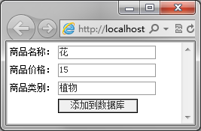
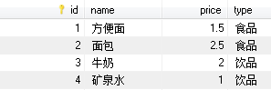
上机指导
利用DAO模式向商品信息表中添加数据。在Spring中利用DAO模式向商品信息表中添加数据。

